Slide 1
M
A
T
H
E
A
Vertiefungskurs
Mathematik
H
T
T
H
A
E
H
T
A
M
Gleichungslehre
Jahrgangsstufe 11
Stefanie Bertsch
Folie 1

Slide 2
Gleichungslehre
M
A
T
H
E
A
Vertiefungskurs
Mathematik
H
Fazit
T
T
Bildungsplan
Fazit
Bildungsplan
Fachliches
Fachliches
Unterricht
Unterricht
H
A
E
H
T
A
M
Gliederung
Bildungsplan
Fachlicher Hintergrund
Unterrichtsgang
Fazit
Folie 2

Slide 3
Gleichungslehre
M
A
T
H
E
A
Vertiefungskurs
Mathematik
H
Fazit
T
T
Bildungsplan
Fazit
Bildungsplan
Fachliches
Fachliches
Unterricht
Unterricht
H
A
E
H
T
A
M
Folie 3

Slide 4
Gleichungslehre
M
A
T
H
E
A
Vertiefungskurs
Mathematik
H
Fazit
T
T
Bildungsplan
Fazit
Bildungsplan
Fachliches
Fachliches
Unterricht
Unterricht
H
A
E
H
T
A
M
Bezug zum Mathematikunterricht
Mittelstufe: quadratische Gleichungen, einfache Bruch- und Wurzelgleichungen, Lösen im Kopf
Klasse 10: Polynomgleichungen, Substitution
(Nicht im vkm: trigonometrische Gleichungen und Exponentialgleichungen)
vkm: höhere Komplexität
mathematischer Hintergrund
Ungleichungen
Betrags(un-)gleichungen (auch in 2 Variablen)
Folie 4
Notes:
Der vkm soll kein Abi-Vorbereitungskurs sein, deshalb kommen trigonometrische Gleichungen und Exponentialgleichungen dort nicht oder nur am Rande vor.
Höhere Komplexität: Bruchgleichungen, die mit mehreren Linearfaktoren durchmultipliziert werden müssen; Wurzelgleichungen, die zweimal quadriert werden müssen; sicheres Verwenden der binomischen Formeln; Lösen von Gleichungen in Abhängigkeit von einem Parameter
Mathematischer Hintergrund: Was ist eine Äquivalenzumformung? Definitionsmenge, Lösungsmenge

Slide 5
Gleichungslehre
M
A
T
H
E
A
Vertiefungskurs
Mathematik
H
Fazit
T
T
Bildungsplan
Fazit
Bildungsplan
Fachliches
Fachliches
Unterricht
Unterricht
H
A
E
H
T
A
M
Äquivalenzumformungen
Erstes Auftreten des Problems bei Bruchungleichungen: „Was darf man denn mit Gleichungen machen?“ $\frac{2x−3}{x−1}>1$|$⋅\left(x−1\right)$
Muss man das $>$-Zeichen umdrehen oder nicht?
Faustregel: wenn $\left(x−1\right)$ negativ ist
Fallunterscheidung!
Folie 5
Notes:
Dies wäre eine mögliche Herangehensweise, die aber den meisten SuS im Vertiefungskurs zu wenig Tiefe bietet.

Slide 6
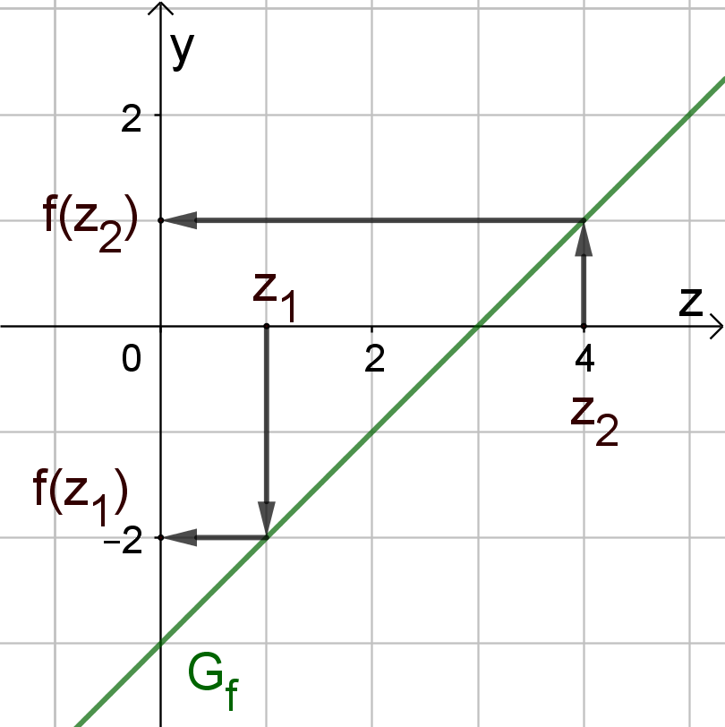
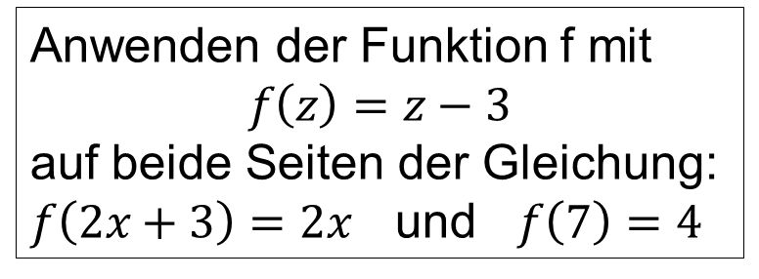
Gleichungslehre
M
A
T
H
E
A
Vertiefungskurs
Mathematik
H
Fazit
T
T
Bildungsplan
Fazit
Bildungsplan
Fachliches
Fachliches
Unterricht
Unterricht
H
A
E
H
T
A
M
Äquivalenzumformungen
Eine Äquivalenzumformung ist eine mathematische Operation, die die Lösungsmenge einer (Un-)Gleichung nicht verändert.
Beispiel: $2x+3=7 |−3$ bedeutet
Anwenden der Funktion f mit
$$f\left(z\right)=z−3$$
auf beide Seiten der Gleichung: $f\left(2x+3\right)=2x$und $f\left(7\right)=4$
Folie 6
Notes:
Diese Funktion f hat besondere Eigenschaften:
Bijektiv, bzw. umkehrbar
Streng monoton wachsend
Möglichkeit, einen Exkurs über die Umkehrfunktion einzuschieben.

Slide 7
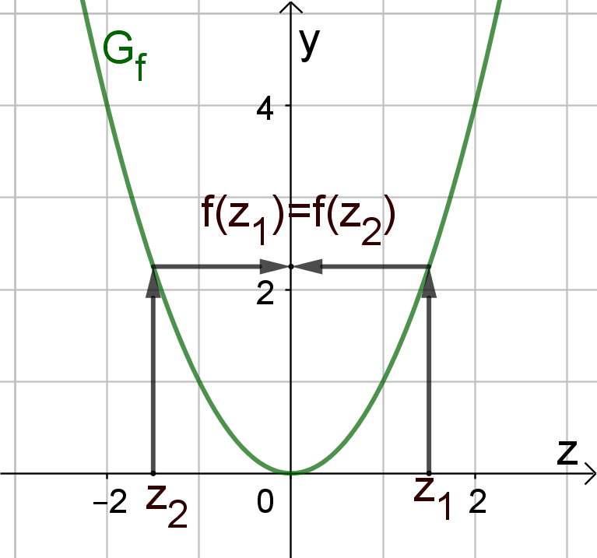


Gleichungslehre
M
A
T
H
E
A
Vertiefungskurs
Mathematik
H
Fazit
T
T
Bildungsplan
Fazit
Bildungsplan
Fachliches
Fachliches
Unterricht
Unterricht
H
A
E
H
T
A
M
Äquivalenzumformungen
Quadrieren ist keine Äquivalenzumformung:
Beispiel: $\sqrt{x+2}=−4$ | ${\left(…\right)}^{2}$ bedeutet
Anwenden der Funktion f mit
$$f\left(z\right)=z²$$
auf beide Seiten der Gleichung: $f\left(\sqrt{x+2}\right)=x+2$und $f\left(−4\right)=16$
Folie 7
Notes:
Diese Funktion f ist nicht bijektiv, bzw. nicht umkehrbar.
Mögliche Abhilfe:
Die Probe machen.
Den Definitionsbereich einschränken, so dass man sich mit beiden Seiten der Gleichung „auf derselben Hälfte der Parabel befindet“. Dies ist hier nicht möglich, also hat diese Gleichung keine Lösung.
Ausblick auf Wurzelungleichungen: würde die rechte Seite der Gleichung x-4 lauten, könnte man den Definitionsbereich so einschränken: x-4$≥$0, also für x$≥$4 ist Quadrieren eine Äquivalenzumformung.
Gute Vertiefung: Welche Funktionen erzeugen eine Äquivalenzumformung? z³, e^z, ln(z), 1/z, …

Slide 8
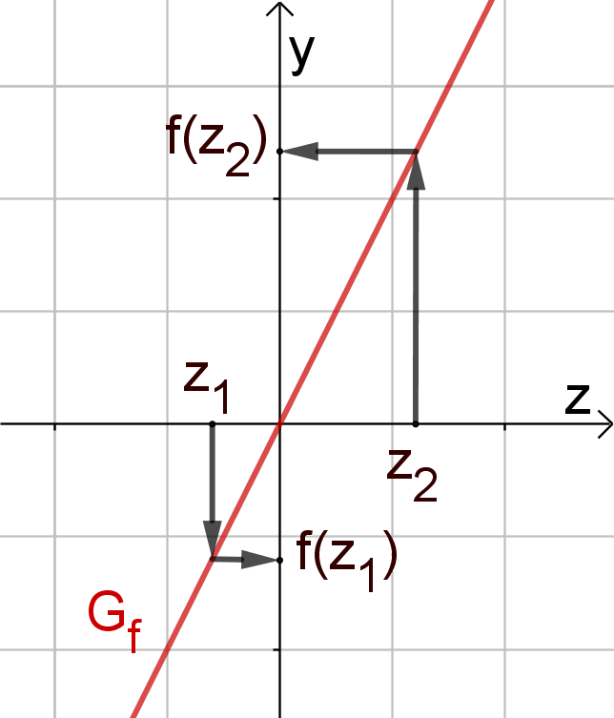
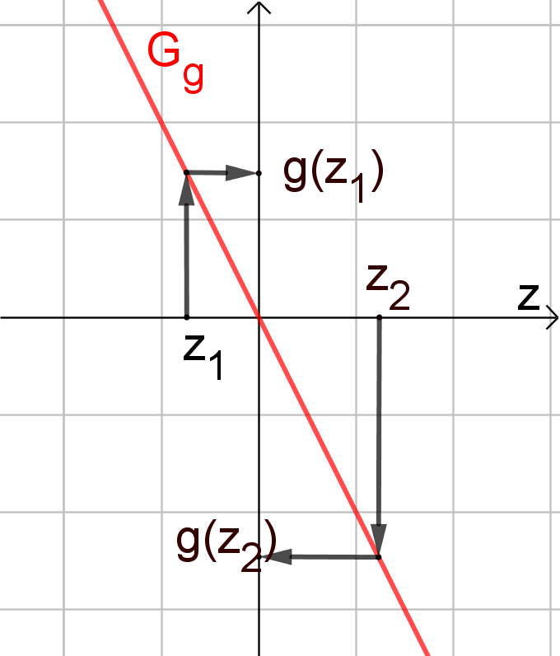
Gleichungslehre
M
A
T
H
E
A
Vertiefungskurs
Mathematik
H
Fazit
T
T
Bildungsplan
Fazit
Bildungsplan
Fachliches
Fachliches
Unterricht
Unterricht
H
A
E
H
T
A
M
Äquivalenzumformungen
Anwendung auf Ungleichungen:
Beispiele: $\frac{1}{2}x>5 |⋅2$ bzw. $−\frac{1}{2}x>5 |⋅\left(−2\right)$ Funktionen: $f\left(z\right)=2z$ bzw. $g\left(z\right)=−2z$
Folie 8
Notes:
Die Funktion f ist streng monoton wachsend, also gehört zum größeren der beiden z-Werte auch der größere Funktionswert. Somit behält das >-Zeichen seine Richtung.
Die Funktion g ist streng monoton fallend, also gehört zum größeren der beiden z-Werte der kleinere Funktionswert. Somit wird aus dem >-Zeichen nun ein <-Zeichen.

Slide 9
Gleichungslehre
M
A
T
H
E
A
Vertiefungskurs
Mathematik
H
Fazit
T
T
Bildungsplan
Fazit
Bildungsplan
Fachliches
Fachliches
Unterricht
Unterricht
H
A
E
H
T
A
M
Äquivalenzumformungen
Beispiel Bruchungleichung:
$\frac{2x−3}{x−1}>1$|$⋅\left(x−1\right)$
Funktion f: $f\left(z\right)=\left(x−1\right)⋅z$
f ist streng monoton wachsend für $x>1$
und streng monoton fallend für $x<1$.
Fallunterscheidungen:
1. Fall: $x>1$ 2. Fall: $x<1$
$2x−3>x−1$ $2x−3<x−1$
Folie 9

Slide 10
Gleichungslehre
M
A
T
H
E
A
Vertiefungskurs
Mathematik
H
Fazit
T
T
Bildungsplan
Fazit
Bildungsplan
Fachliches
Fachliches
Unterricht
Unterricht
H
A
E
H
T
A
M
Unterrichtsgang 9 Doppelstunden
Standardtechniken, Satz von Vieta | 1 DS
Polynomdivision | 1 DS
Bruchgleichungen | 1 DS
Äquivalenzumformungen, erste Ungleichungen | 1 DS
Bruchungleichungen | 1 DS
Betragsgleichungen und Ungleichungen | 1 DS
Wurzelgleichungen | 1 DS
Wurzelungleichungen | 1 DS
Betrags(un)gleichungen in zwei Variablen | 1 DS
Folie 10

Slide 11
Gleichungslehre
M
A
T
H
E
A
Vertiefungskurs
Mathematik
H
Fazit
T
T
Bildungsplan
Fazit
Bildungsplan
Fachliches
Fachliches
Unterricht
Unterricht
H
A
E
H
T
A
M
Unterrichtsgang
Die UE ist gut teilbar in mehrere Blöcke.
Beispiel: Block 1: Standardtechniken, Polynomdiv., Bruchgleichungen Block 2: Äquiv., Bruchungl., Betrags(un)gl. (auch in 2D) Block 3: Wurzel(un)gleichungen
Das Thema fällt den Kursen leicht!
Gute Möglichkeit, in den Klausuren schwere und leichte Themen zu kombinieren z.B. Beweistechniken und Gleichungen (Block 1)
Folie 11

Slide 12
Gleichungslehre
M
A
T
H
E
A
Vertiefungskurs
Mathematik
H
Fazit
T
T
Bildungsplan
Fazit
Bildungsplan
Fachliches
Fachliches
Unterricht
Unterricht
H
A
E
H
T
A
M
Aufbau des Schülermaterials: Arbeitsblätter
Variante 1: „Freiarbeit“
Erarbeitung
Aufgaben für alle kopieren
Lösungen kurz (getippt) 1x drucken und auslegen
Lösungen ausführlich per Moodle zur Verfügung (handschriftlich) stellen
Variante 2: „klassisch“
Erarbeitung an der Tafel, Verwendung der Aufgabenblätter
Folie 12
Notes:
Erarbeitung: Einführungsbeispiele, Erklärungen, viel Anleitung zum Entdecken der Regeln
Aufgaben: Übungen (mehr als genug! Auch zum Üben vor der KA)
Variante 1: Zum Beispiel für jahrgangsübergreifende Kurse oder für einzelne Stunden bei Abwesenheit der Lehrkraft

Slide 13
Gleichungslehre
M
A
T
H
E
A
Vertiefungskurs
Mathematik
H
Fazit
T
T
Bildungsplan
Fazit
Bildungsplan
Fachliches
Fachliches
Unterricht
Unterricht
H
A
E
H
T
A
M
Arbeitsaufträge
Auftrag 1: Wurzelungleichungen
Sehen Sie die beiden Erarbeitungs-
Blätter durch:
Blatt 8: Anwenden des Wissens über
Äquivalenzumformungen, Fallunter-
scheidungen
Blatt 8‘: Lösen der Gleichung anstelle der Ungleichung, funktionale Betrachtung
Welchen Zugang würden Sie wählen, mit welcher Begründung?
Auftrag 2: Betrags(un)gleichungen
Sehen Sie das Erarbeitungs-Blatt durch:
Blatt 6: Betrags(un)gleichungen stets
mit zeichnerischem Ansatz
Halten Sie die zeichnerische Heran-
gehensweise für notwendig, sinnvoll
oder überflüssig?
Zeit: 15 Min.
Folie 13

Slide 14
Gleichungslehre
M
A
T
H
E
A
Vertiefungskurs
Mathematik
H
Fazit
T
T
Bildungsplan
Fazit
Bildungsplan
Fachliches
Fachliches
Unterricht
Unterricht
H
A
E
H
T
A
M
Fazit
Das Thema fällt den SuS eher leicht.
Anknüpfung an die Gleichungslehre im Mathematik- unterricht
Vertiefung des bisher Gelernten
Neue mathematische Einsichten
Genügend Zeit zum Üben einplanen!
Möglichkeit der Verteilung auf mehrere Blöcke
Folie 14

